Slide 1
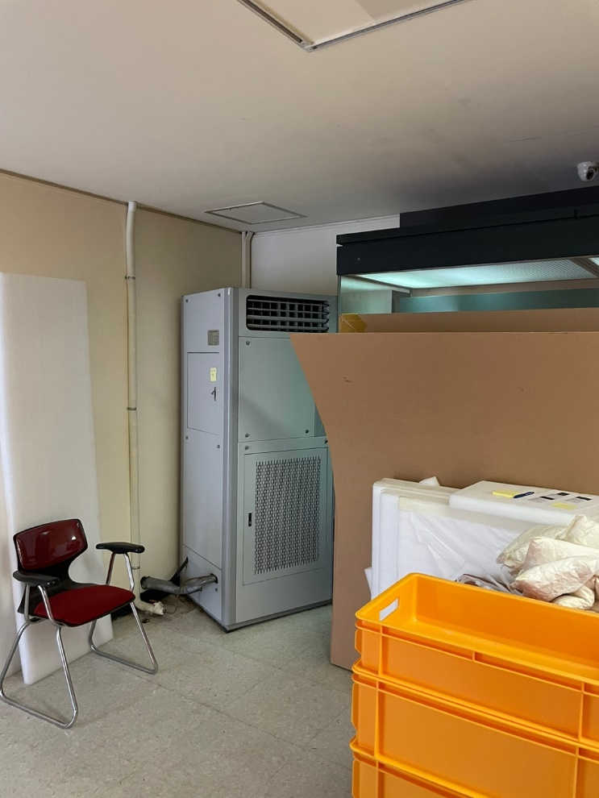
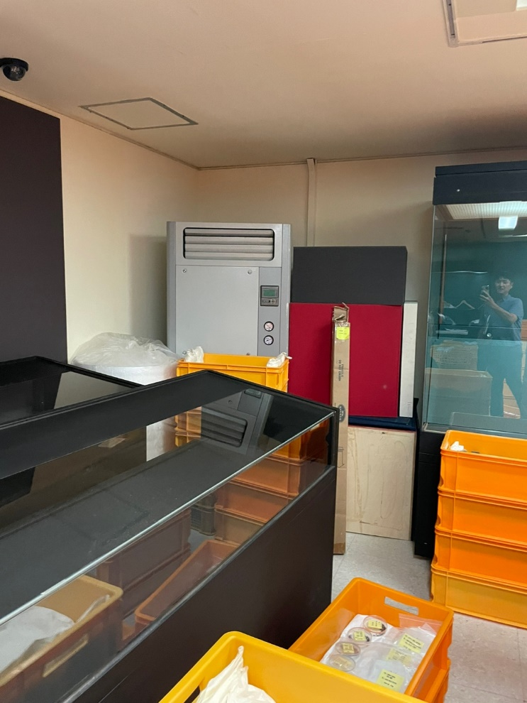
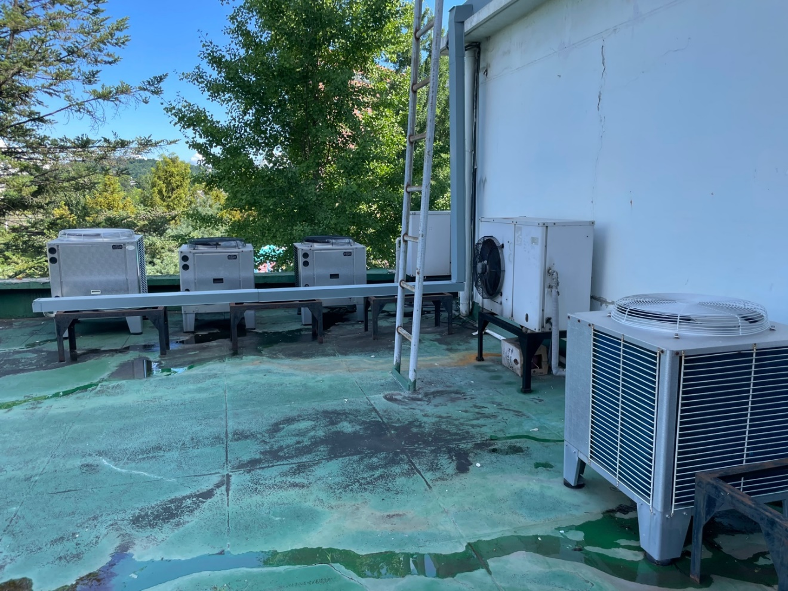
박물관 2층 제2전시실 항온항습기 2대 교체공사 사진현황 자료
□ 박물관 2층 제2전시실 사진현황
제 2전시실 항온항습기 실내기 설치 현황
실외기 위치(2층) 및 현황
NOTE
실외기부터 건물 외부로 연결되는 배관류는 배관트레이 시공할 것

